Slide 1


第一节 比特，字节与整数
2019.09.19 第一次回课

Slide 2
1
信息的表示方式——比特
2
目录
信息的存储单元——字节
3
整数的表示及运算
4
程序中使用整数的注意事项

Slide 3

01
Part One
信息的表示方式——比特

Slide 4

计算机为什么要使用二进制？
1
2
3
技术容易实现，可靠性高
运算规则简单
与逻辑量相对应
用双稳态电路表示二进制数字0和1是很容易的事情，且二进制中只使用0和1两个数字，传输和处理时不易出错，因而可以保障计算机具有很高的可靠性。
与十进制数相比，二进制数的运算规则要简单得多，这不仅可以使运算器的结构得到简化，而且有利于提高运算速度
二进制数0和1正好与逻辑量“真”和“假”相对应，因此用二进制数表示二值逻辑显得十分自然。

Slide 5
比特级别的操作——位运算
位运算是指在{0,1}上定义的布尔代数进行的位向量的运算，有&，|，~，^，<<，>>等操作。
（位向量：固定长度为w，只由0和1组成的向量）
注：
1. 位运算与逻辑运算符(&&,||,!)是完全不同的概念，不要混淆
2. 位运算可与集合的运算相对应
3. 进行右移和左移时，移动的位数应>=0 且 <w，以免造成未知错误
4. 位运算有以下规律：
1）&,|,^均满足交换律和结合律
2）&对|，|对&均满足分配律
3）a^a=0恒成立，再由1）可知a^(b^a)=b，此规律可用于两数的交 换
5. 位运算可用于掩码，即将位向量的某些位设置为0或1
6. 左移只会在低位补0，右移的情况相对复杂（逻辑右移与算术右移）
7. 要注意运算的优先级，不确定时最好加括号，以免造成错误

Slide 6
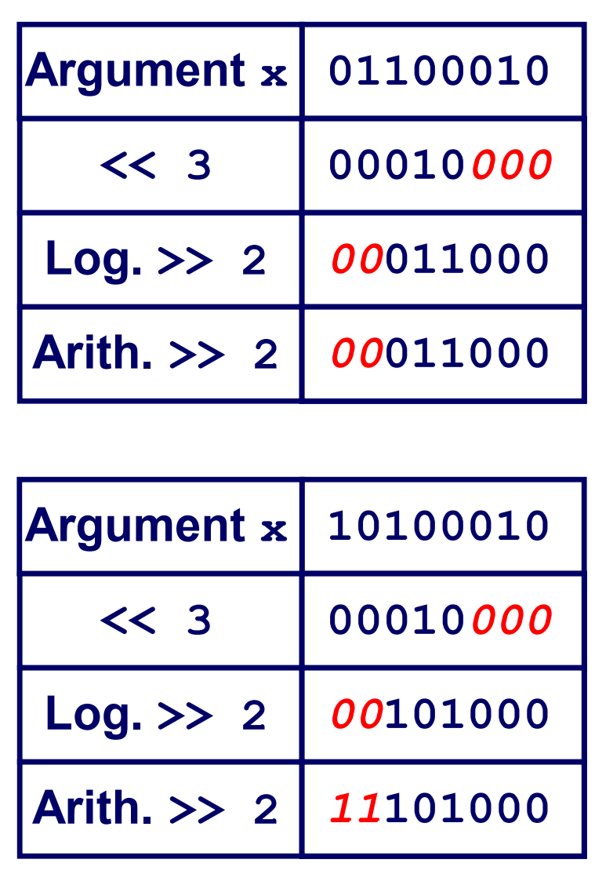
逻辑右移与算术右移
整数的右移有两种：逻辑右移与算术右移
逻辑右移：在最高的k位补0
算术右移：在最高的k位补原来最高有效位的值，作用于有符号数x后相当于x/2^{k}(向下取整）
* 当原最高位为0时，两种右移没有区别。
* C++中有符号数默认为算术右移，无符号数为逻辑右移
例子见右图

Slide 7

02
Part Two
信息的存储单元——字节

Slide 8
字节
计算机最小的可寻址单元叫做字节(Byte)，在大多数计算机系统中，1 Byte= 8 Bits。
在大多数计算机上：十六进制
字节的表示方法
· 因为16=2⁴，故一个16进制数可表示4 Bits，两个十六进制数恰好能对应Byte中的8 Bits，方便与二进制的互相转化。
· 将字节的十六进制表示转化为二进制表示时，只需将两个十六进制数分别转化为二进制数，反之亦然。
如：0x97->10010111
那在1Byte=6Bits的计算机上呢？
用两个八进制数表示即可。

Slide 9
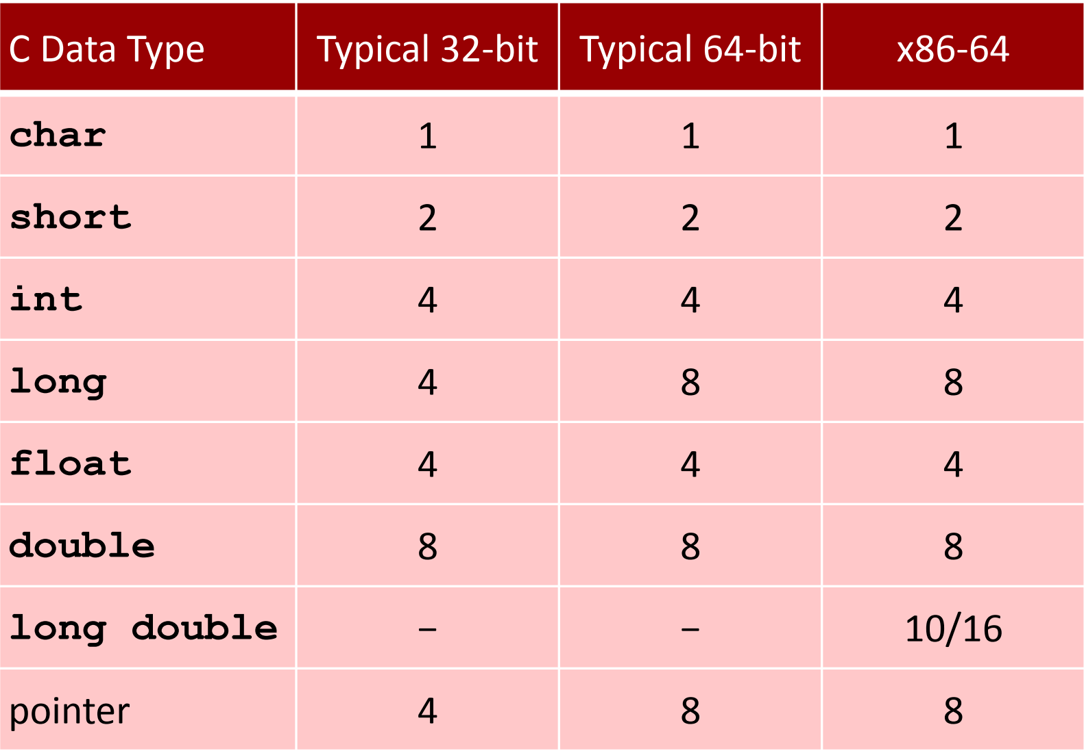
其他数据类型的字节表示
问题：对于需要多个字节存储的数据类型，各个字节的存储顺序？

Slide 10
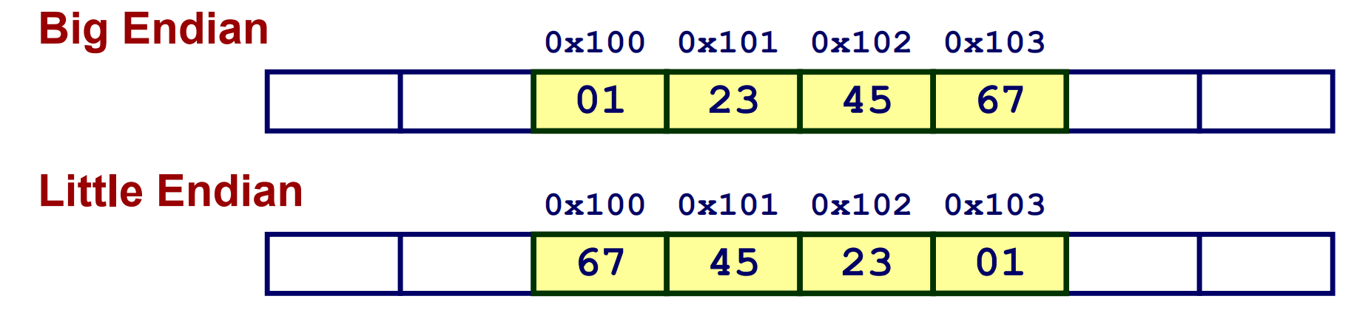
大端法与小端法
对于多于一字节的数据类型，至少有两种（符合直观）的存储方式：
1. 大端法（Big Endian）：最低位的地址值最大，常见于 Sun, PPC Mac, Internet系统
2. 小端法（Little Endian）：最低位的地址值最小，常见于x86, ARM processors running Android, iOS, Windows系统
例：0x01234567的存储（起始地址为0x100)
注：字符串与数组的存储顺序与大（小）端法无关！

Slide 11
判断大端法与小端法的方法
思路：一个一个字节地输出
代码实现（C++)：
#include<iostream>
using namespace std;
typedef unsigned char *pointer;
void show_bytes(pointer start, int len) {
int i;
for (i = 0; i < len; i++)
cout<<hex<<(int)start+i<<' '<<(int)start[i]<<endl;
}
int main() {
int x = 0x01234567;
show_bytes((unsigned char*)&x,4);
return 0;
}

Slide 12

03
Part Three
整数的表示及运算

Slide 13
整数的表示和运算
比较 | 无符号数 | 有符号数
表示方式 | 直接按数学方法转化为二进制，第k位（由低到高，最低位为0）的权重为2^{k}。 | 用补码（Two's Complement），最高位（第w-1位）的权重为-2^{w-1}，其他位与无符号数相同
表示范围 | UMin=0 UMax=2^{w}-1 | TMin=-2^{w-1} TMax=2^{w-1}-1
一些特殊数的表示 （w=16) | UMin: 0x0000 1: 0x0001 UMax: 0xffff | TMin: 0x8000 -1: 0xffff 0: 0x0000 TMax: 0x7fff
关联（两者w相同） | 1. 二进制表示的最高位为0时，对应的数相同 2. 二进制表示的最高位为1时，对应的数：无符号比有符号大2^{w}
转化 | U=T, if T>=0 U=T+2^w, if T<0 T=U, if 0<=U<=TMax T=U-2^w, if TMax<U<=UMax

Slide 14
整数的表示和运算
比较 | 无符号数 | 有符号数
运算 | C++中进行运算后将溢出的位舍弃（除法不会溢出），本质上相当于将运算结果对2^w取模 * 某些软件中会将溢出位暂时保存 * 对于有符号数，只需将取模后的结果（无符号数）转化为有符号数即可
检查是否发生溢出(设运算数为x，y，运算结果为z） | 加法：若z<x（或z<y）,则溢出 减法：若z>x,则溢出 乘法：若x,y均不为0，且z/x!=y(或 z/y!=x)，则溢出 | 加法：若(x<0&&y<0&&z>=0)||(x>0&&y>0&&z<=0),则溢出 减法：若(x<0&&y>0&&z>=0)||(x>0&&y<0&&z<=0),则溢出 乘法：若x,y均不为0，且z/x!=y(或 z/y!=x)，则溢出
运算性质 | 加法、乘法均满足交换律和结合律，满足加法对乘法的分配律（模运算的性质） 但因为溢出，一些不等式可能不满足（如：若a>b,则a+c>b+c)

Slide 15
有符号数的其他表示方式
例: (w=4)
1）反码：除了最高位的权为-(2^{w-1}-1)之外，其余与补码相同
·当最高位为1时，表示的数比补码大1，最高位为0时与补码相同
·求一个数的相反数要对所有位取反
2）原码：最高位为符号位，用来确定其他位是正权还是负权
·求一个数的相反数只需将最高位取反
数 | 补码 | 反码 | 原码
5 | 0101 | 0101 | 0101
-5 | 1011 | 1010 | 1101
0 | 0000 | 0000 /1111 | 0000 /1000
这两种表示的共同点：
1.表示正数的方式完全相同
2.都有两种方式表示0
3.表示数的范围都关于0对称

Slide 16

04
Part Four
程序中使用整数的注意事项

Slide 17
注意溢出
·用表示范围足够大的数据类型（如long long）代替int
·用前述方法检查溢出
·当出现明显违反单调不等式的结果时（如a>b,c>0但ac<bc），一定要检查溢出

Slide 18
注意隐式数据类型转换
·当运算符的操作数具有不同的数据类型时，C++ 会自动将它们转换为较高等级的数据类型。
·数据能表示的范围越大，等级越高，相同位数的无符号数等级高于有符号数。
·因此，在进行无符号数与有符号数的比较、运算时，系统会自动将有符号数转化为无符号数，这可能导致错误。
例： (int)-1<(unsigned)0 —— False
-1+(unsigned)0=4294967295 (w=32)
·关于size_t：size_t是一种数据相关的无符号类型，它被设计得足够大以便能够表示内存中任意对象的大小（32位程序中为int)。某些函数返回值和循环结构中会用到size_t，这可能导致未知错误。
例：for(size_t i=10;i>=0;i--) —— i永远非负，死循环

Slide 19
用位运算代替乘除法
位运算和加减法的效率远高于乘除法，因此乘除法在能用位运算和加减法进行的情况下应尽可能使用位运算
例： 1）x*24=(x<<4)+(x<<3)
2）x/8=x>>3（整数除法；C++默认算术右移）

Slide 20
什么时候用无符号数比较好？
·无符号数虽然不能表示负数，表示正数的范围也不明显大于有符号数，且可能带来一些未知错误，但它并不是一无是处
·在进行模运算、用比特表示集合时，用无符号数比较好
·在进行常规的整数运算，运算结果中可能出现负数时，应当用有符号数
·同一个程序中同时出现无符号和有符号数时，一定要注意类型转换问题

Slide 21

谢谢大家！

